Slide 1


GESTIÓN CIERRE OBSERVACIÓN COMPORTAMIENTO
CASO NUMERO
4580224
ORDEN DE SERVICIO 025
SB 2955

Slide 2
REPORTE Y CIERRE
DATOS GENERALES
FECHA DEL EVENTO: 6/04/2024
DETALLE DEL LUGAR DEL EVENTO: Caldera SB-2955
REPORTADO POR: DAIRO BLANCO
ASUNTO: Principios culturales
PROBABILIDAD AFECTAR A PERSONAS: ALTO
DESCRIPCIÓN DEL HALLAZGO: Durante la ejecución de la actividad de lavado del calentador de aire (actividad en espacio confinado) se observo no cumplimiento de los controles definidos. Se realizó suspensión de la actividad y se realizó un conversatorio con líder de la ODS, supervisor ejecutor, HSE operativo, vigía del espacio confinado y ejecutores de la actividad. Se realizó énfasis en la importancia del cumplimiento estricto de los controles y de las responsabilidades definidas al rol de vigía del espacio confinado. La actividad se suspendió por un tiempo de 1 hora mientras se realizó el conversatorio.

Slide 3
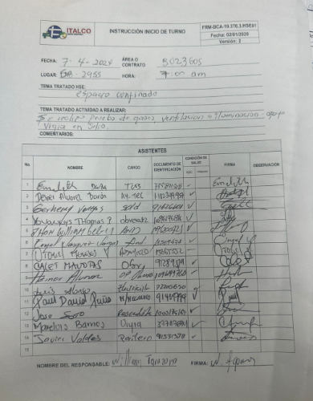
RESULTADOS
DESCRIPCIÓN DE LA ACCIÓN: Se socializa con el personal de la importancia del cumplimiento de los controles y responsabilidades del rol del vigía del espacio confinado y se realiza versión libre de los trabajadores.
RESPONSABLE DE LA ACCION: SUPERVISOR/HSE
FECHA PROGRAMADA: 6/04/2024
FECHA EJECUCION: 7/04/2024
EVIDENCIA REQUERIDA: REGISTRO ASISTENCIA Y
FOTOGRAFICO

Slide 4
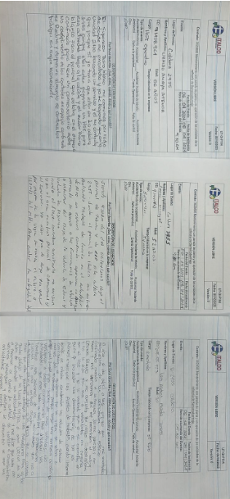
VERSION LIBRE
De acuerdo con las versiones se evidencia que un aliado de Ecopetrol tenía asignado trabajos de instalación de válvula Eduard en la caldera, no informo de los trabajos a la ut italco, lo cual genero interferencias porque tenía izada la carga, el supervisor de la ut italco al ver la carga se encontraba suspendida y que iba a pasar por encima de la vigía decide retirar 1,20mts del manhol, para que la vigía quedara por debajo de las plataformas de la caldera para cuidar la integridad.

Slide 5
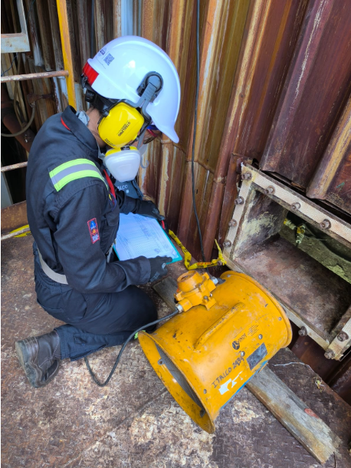
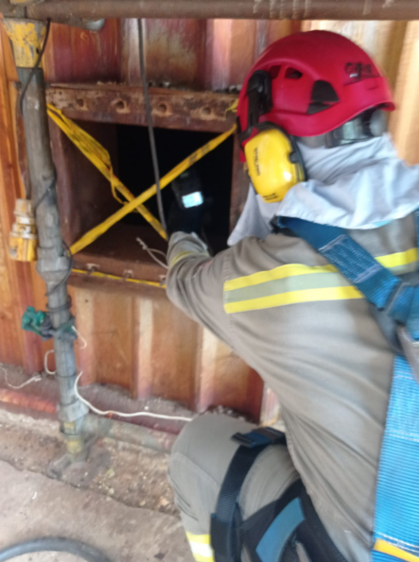
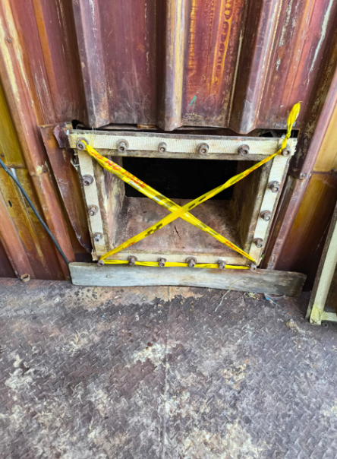
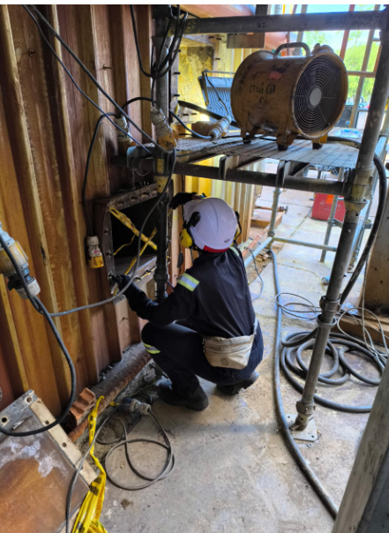
REGISTRO FOTOGRAFICO

